Slide 1
对象传递与静态成员
上机实验4
黄伟杰
济南大学自动化与电气工程学院
2021/10/13
1

Slide 2
实验3 总结
创建一个Score类，完成以下功能：
连续输入多位学生的成绩（成绩=科目A成绩+科目B成绩+科目C成绩）；
学生数目可以由用户自定义（默认为2个，最多为100个）；
显示每位同学的每科成绩和平均分；
显示每门科目的平均成绩；
对每门成绩进行排序并由高到底显示；
对整个文件进行打包。
2021/10/13
2

Slide 3
#include<iostream>
#include<string>
using namespace std;
class Score{
public:
Score()
{ times=2; }
Score(int times1)
{ times=times1; }
void InputNameAndScore()
{ }
void ShowNameAndScore()
{ }
void ShowStdentAvgScore(int Sid)
{ }
void ShowClassAvgScore(string ClassName)
{ }
void OrderScore(string ClassName)
{ }
private:
float SScore[100][3],SScore1[100];
string Name[100],Name1[100];
int times;
};
int main()
{ Score x;
x.InputNameAndScore();
x.ShowNameAndScore();
x.ShowStdentAvgScore(1);
x.ShowClassAvgScore("A");
x.OrderScore("B");
return 0;
}
void InputNameAndScore()
{
for(int i=0;i<times;i++)
{
cout<<"请输入学生姓名:"<<endl;
cin>>Name[i];
cout<<"请输入科目A成绩:"<<endl;
cin>>SScore[i][1];
cout<<"请输入科目B成绩:"<<endl;
cin>>SScore[i][2];
cout<<"请输入科目C成绩:"<<endl;
cin>>SScore[i][3];
}
}
void ShowNameAndScore()
{
for(int i=0;i<times;i++)
{
cout<<"姓名: "<<Name[i]<<" 科目A成绩: "<<SScore[i][1]<<" 科目B成绩 "<<SScore[i][2]<<" 科目C成绩: "<<SScore[i][3]<<endl;
}
}
2021/10/13
3

Slide 4
#include<iostream>
#include<string>
using namespace std;
class Score{
public:
Score()
{ times=2; }
Score(int times1)
{ times=times1; }
void InputNameAndScore()
{ }
void ShowNameAndScore()
{ }
void ShowStdentAvgScore(int Sid)
{ }
void ShowClassAvgScore(string ClassName)
{ }
void OrderScore(string ClassName)
{ }
private:
float SScore[100][3],SScore1[100];
string Name[100],Name1[100];
int times;
};
int main()
{ Score x;
x.InputNameAndScore();
x.ShowNameAndScore();
x.ShowStdentAvgScore(1);
x.ShowClassAvgScore("A");
x.OrderScore("B");
return 0;
}
void ShowStdentAvgScore(int Sid)
{
float avg = 0;
avg = (SScore[Sid][1]+SScore[Sid][2]+SScore[Sid][3])/3;
cout<<"姓名: "<<Name[Sid]<<" 平均成绩: "<<avg<<endl;
}
void ShowClassAvgScore(string ClassName)
{ int Cid;
float avg = 0;
if(ClassName == "A") Cid = 1;
if(ClassName == "B") Cid = 2;
if(ClassName == "C") Cid = 3;
for(int i=0;i<times;i++)
{ avg = avg + SScore[i][Cid]; }
avg = avg/times;
cout<<"课程名称: "<<ClassName<<"平均成绩: "<<avg<<endl;
}
}
2021/10/13
4

Slide 5
#include<iostream>
#include<string>
using namespace std;
class Score{
public:
Score()
{ times=2; }
Score(int times1)
{ times=times1; }
void InputNameAndScore()
{ }
void ShowNameAndScore()
{ }
void ShowStdentAvgScore(int Sid)
{ }
void ShowClassAvgScore(string ClassName)
{ }
void OrderScore(string ClassName)
{ }
private:
float SScore[100][3],SScore1[100];
string Name[100],Name1[100];
int times;
};
int main()
{ Score x;
x.InputNameAndScore();
x.ShowNameAndScore();
x.ShowStdentAvgScore(1);
x.ShowClassAvgScore("A");
x.OrderScore("B");
return 0;
}
void OrderScore(string ClassName)
{
int Cid;
if(ClassName == "A") Cid = 1;
if(ClassName == "B") Cid = 2;
if(ClassName == "C") Cid = 3;
for(int i=0;i<times;i++)
{ SScore1[i] = SScore[i][Cid]; }
for(i=0;i<times;i++)
{ Name1[i] = Name[i]; }
for(i=1;i<times;i++)
{ if(SScore1[i] > SScore1[i-1])
{ float temp = SScore1[i-1];
SScore1[i-1] = SScore1[i];
SScore1[i] = temp;
string temp1;
temp1 = Name1[i-1];
Name1[i-1] = Name1[i];
Name1[i]= temp1;
}
}
cout<<"课程名称: "<<ClassName<<endl;
for(i=0;i<times;i++)
{
cout<<"姓名: "<<Name1[i]<<" 成绩: "<<SScore1[i]<<endl;
}
}
2021/10/13
5

Slide 6
实验目的
进一步加深对类和对象的理解
掌握几种对象传递的使用方法
掌握静态成员的概念和使用
2021/10/13
2021/10/13
6
6

Slide 7
实验内容 1
了解三种不同的对象传递方式

Slide 8
# include<iostream>
using namespace std;
class Tr{
public :
Tr(int n)
{ i = n;}
void set_i(int n)
{ i = n;}
int get_i()
{return i;}
private:
int i;
};
void sqr_it(Tr ob) // 对象ob作为函数sqr_it的形参
{ ob.set_i(ob.get_i()*ob.get_i());
cout<<"在函数sqr_it内，形参对象ob的数据成员i的值为:"<<ob.get_i();
cout<<endl;
}
int main()
{ Tr obj(10);
cout<<"调用函数sqr_it前, 实参对象obj的数据成员i的值为:";
cout<<obj.get_i()<<endl;
sqr_it(obj);
cout<<"调用函数sqr_it后, 实参对象obj的数据成员i的值为:";
cout<<obj.get_i()<<endl;
return 0;
}
void sqr_it(Tr* ob) // 对象指针ob作为函数sqr_it的形参
{ ob->set_i(ob->get_i()*ob->get_i());
cout<<“在函数sqr_it内，形参对象ob的数据成员i的值为:”<<ob->get_i();
cout<<endl;
}
void sqr_it(Tr& ob)
{ ob.set_i(ob.get_i()*ob.get_i());
cout<<“在函数sqr_it内，形参对象ob的数据成员i的值为:”<<ob.get_i();
cout<<endl;
}

Slide 9
实验内容 2
掌握静态成员的概念和使用
由关键字static 修饰说明的成员，称为静态成员（static class member）。
静态成员为所有对象共享，只有一份存于公用内存中。
静态成员包括静态数据成员和静态函数成员。

Slide 10
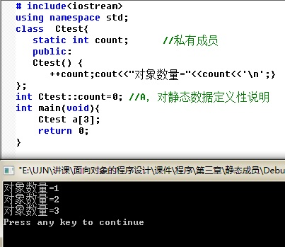
用静态数据成员计算由同一类建立的对象的数量
# include<iostream>
using namespace std;
class Ctest{
static int count; //私有成员
public:
Ctest() {
++count;cout<<"对象数量="<<count<<'\n';}
};
int Ctest::count=0; //A，对静态数据定义性说明
int main(void){
Ctest a[3];
return 0;
}

Slide 11
实验内容2
创建一个TStudent类，完成以下功能：
该类包括三个函数：InitStudent、ExpendMoney和ShowMoney；
采用float m_ClassMoney变量作为静态变量，用于存储班级的班费，初始值设为1000；
InitStudent (char name[])主要负责完成学生姓名的初始化；
ExpendMoney(float money)主要完成班费的花销计算；
ShowMoney()主要完成班费余额显示；
主程序中分别定义A、B、C三个学生，每个学生为一个对象，每个学生分别消费班费50,98.5,500.53，最后显示班费的余额。
2021/10/13
11

Slide 12
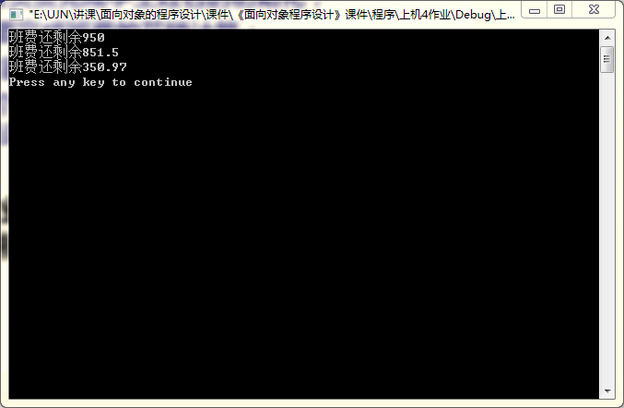

Slide 13
Thank you !!
2021/10/13
13

